Slide 1
ГОСУДАРСТВЕННОЕ БЮДЖЕТНОЕ ОБРАЗОВАТЕЛЬНОЕ УЧРЕЖДЕНИЕ
НАЧАЛЬНОГО ПРОФЕССИОНАЛЬНОГО ОБРАЗОВАНИЯ
ПРОФЕССИОНАЛЬНОЕ УЧИЛИЩЕ №33
КРАСНОДАРСКОГО КРАЯ
''Священная война''
с. Белая Глина
2012

Slide 2
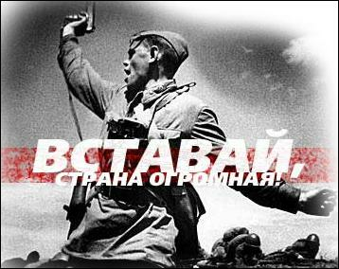
Проблемный вопрос:
«Жизнь миллионов – победа одна, не велика ли цена?»

Slide 3
«Не ради славы незабвенной
На этой памятной земле,
Исполнив долг святой и верный,
Бойцы сражались на войне.»
(Виталий Лукшин)

Slide 4
Фронтальный опрос:
Назовите даты Великой Отечественной войны.
Как называется гитлеровский план вторжения в СССР?
Каким был для Красной армии первый период войны? Почему?
Назовите основные сражения ВОВ?
Какое значение имел провал немецкого наступления на Москву?

Slide 5
6. Какое событие ознаменовало начало коренного перелома в ходе ВОВ?
7. Что завершило коренной перелом?
8. Где и когда произошло крупнейшее танковое сражение?
9. Каковы причины победы СССР?

Slide 6
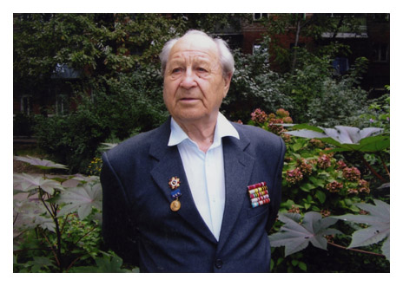
Кронид Александрович Обойщиков – поэт- фронтовик, родился в 1920 году в Ростовской области. В качестве штурмана авиации участвовал в боях на Юго-Западном и Северном фронтах. Его перу принадлежит более 20 поэтических сборников. Последний сборник «Салют Победы» посвящён 60-летию победы . ВОВ.

Slide 7
4-й гвардейский Кубанский казачий кавалерийский корпус – гордость земли кубанской и образец казачьей славы. Он награжден 26-ю орденами.

Slide 8
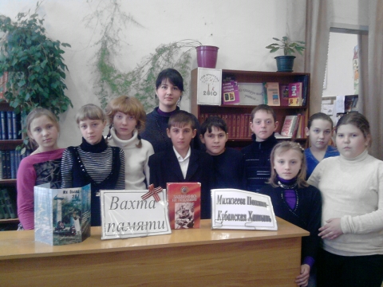
Музей народной скорби жертвам фашизма «Кубанская Хатынь»

Slide 9
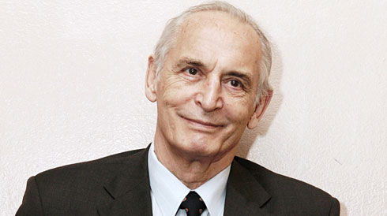
Иван Федорович Варавва – участник ВОВ, ушел на фронт 17-летним парнишкой. Участвовал в битве за Кавказ, прорыве «Голубой линии», в боях за освобождение Украины, Белоруссии, Польши. Свой первый автограф Варавва оставил на стене рейхстага.

Slide 10
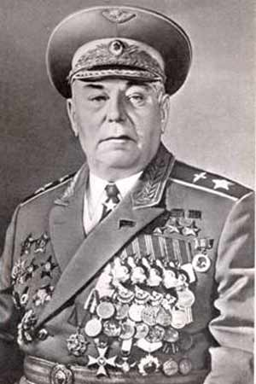
Весной 1943г. в небе Кубани происходила одна из самых крупных воздушных битв в ВОВ, в которой участвовало более 2000 самолетов. 52 советских летчика были удостоены звания Героя Советского Союза. Среди них А.И. Покрышкин, в прошлом воспитанник Краснодарского аэроклуба. В небе Кубани он сбил 20 самолетов врага.

Slide 11
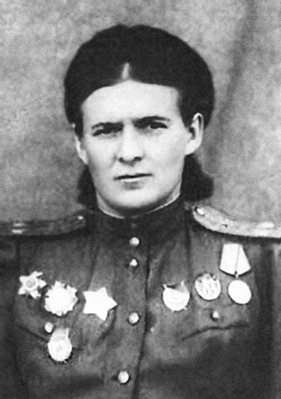
Евдокия Бершанская родилась в селе Добровольное Ставропольского края. Родители погибли в Гражданской войне, воспитывалась в семье дяди.Окончила среднюю школу. В 1931 году поступила в Батайскую школу пилотов. С 1932 по 1939 годы готовила лётчиков в качестве инструктора. В сентябре 1939 года её назначили командиром авиазвена 218-го авиаотряда специального применения, расположенного в станице Пашковская Краснодарского края. Избиралась депутатом Краснодарского городского Совета.

Slide 12
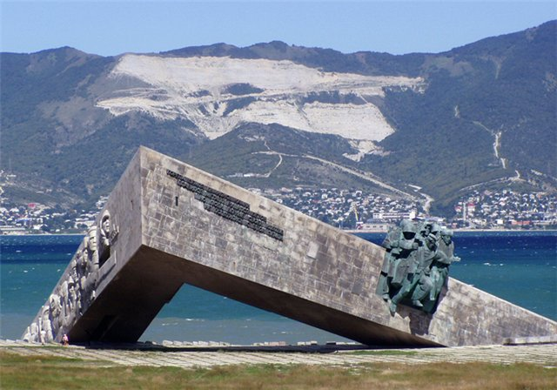
«Малая земля» — название плацдарма в районе Станички (мыс Мысхако) южнее Новороссийска, образовавшегося в результате десантной операции отряда морской пехоты численностью 271 человек (плюс три командира: Цезарь Куников, Федор Катанов, под командованием майора Ц.Л.Куникова в ночь на 4 февраля 1943 года. Героическая оборона этого клочка земли продолжалась 225 дней и завершилась утром 16 сентября освобождением Новороссийска. За мужество и отвагу 21 воин был удостоен звания Героя Советского Союза.

Slide 13
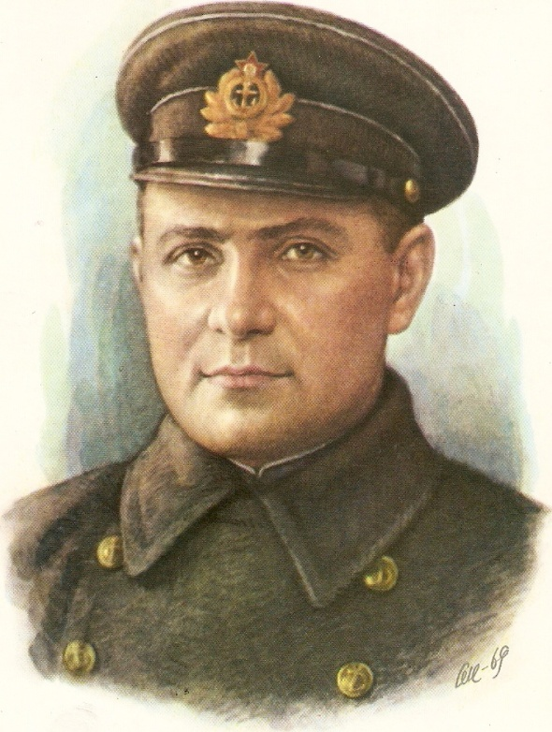
Цезарь Львович Куников родился в Ростове-на-Дону в еврейской семье. В 1918 году семья, вслед за отступающей Красной армией, переехала из Ростова в Ессентуки, а в 1920 году в Баку. В 1924 году отец с сыном поехали восстанавливать доменное производство в Макеевку. Здесь юноша начал трудиться на металлургическом заводе «Унион»-«Югосталь»: учеником лаборанта, лаборантом, слесарем, токарем.

Slide 14
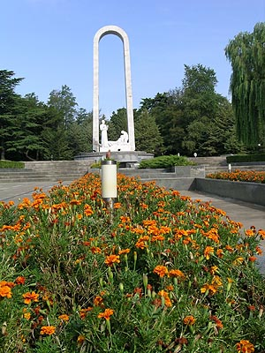
Великий подвиг милосердия совершили медицинские работники г. Сочи, который в годы войны стал городом – госпиталем. Самоотверженному труду сочинских медиков посвящен памятник «Подвиг во имя жизни».

Slide 15
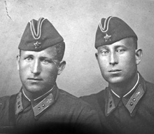
Евгений и Гений Игнатовы

Slide 16
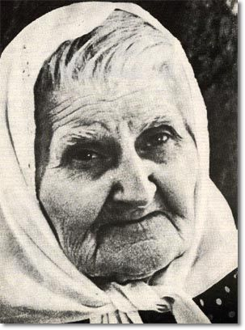
С восьми лет Епистиния Фёдоровна Степанова – мать героиня начала батрачить на Кубанском хуторе: пасла гусей и уток, убирала хлеб. Муж — Михаил Николаевич Степанов — бригадир колхоза имени Г. М. Димитрова, скончался в 1933 году.

Slide 17
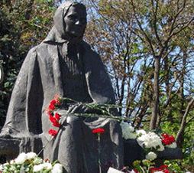
Памятник Е.Ф. Степановой

Slide 18
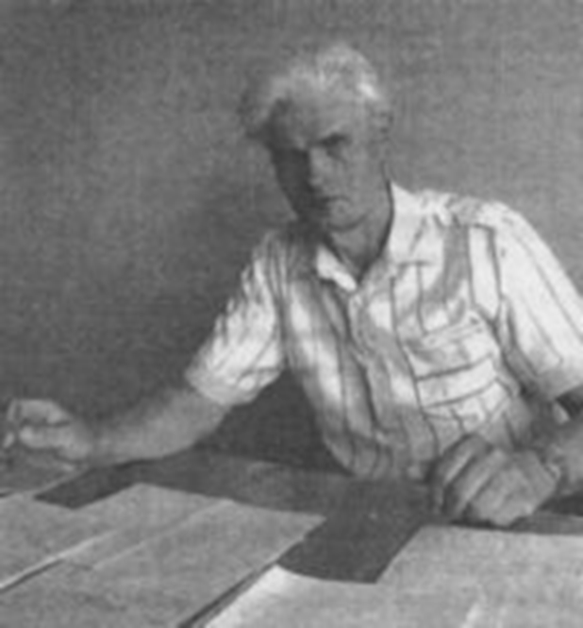
Семен Никифорович Никитин родился в
Орловской области в 1938г. Но большую часть жизни провел в с. Белая Глина. Долгие годы работал в газете «Путь Октября». Его перу принадлежат сборники:«Сила жизни», «Две матери», «Философия бытия» и др.

Slide 19
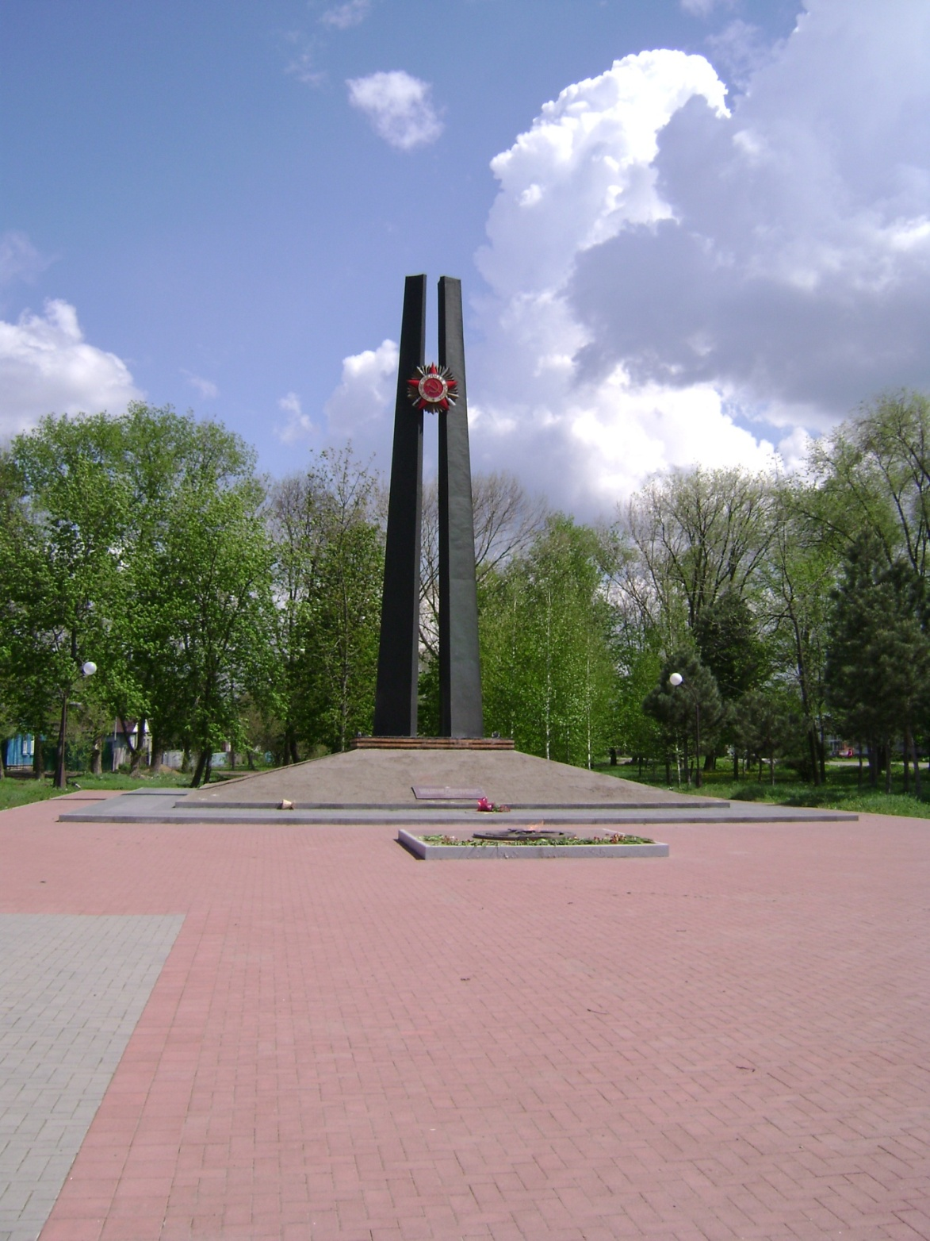
Мемориальный комплекс в с.Белая Глина

Slide 20
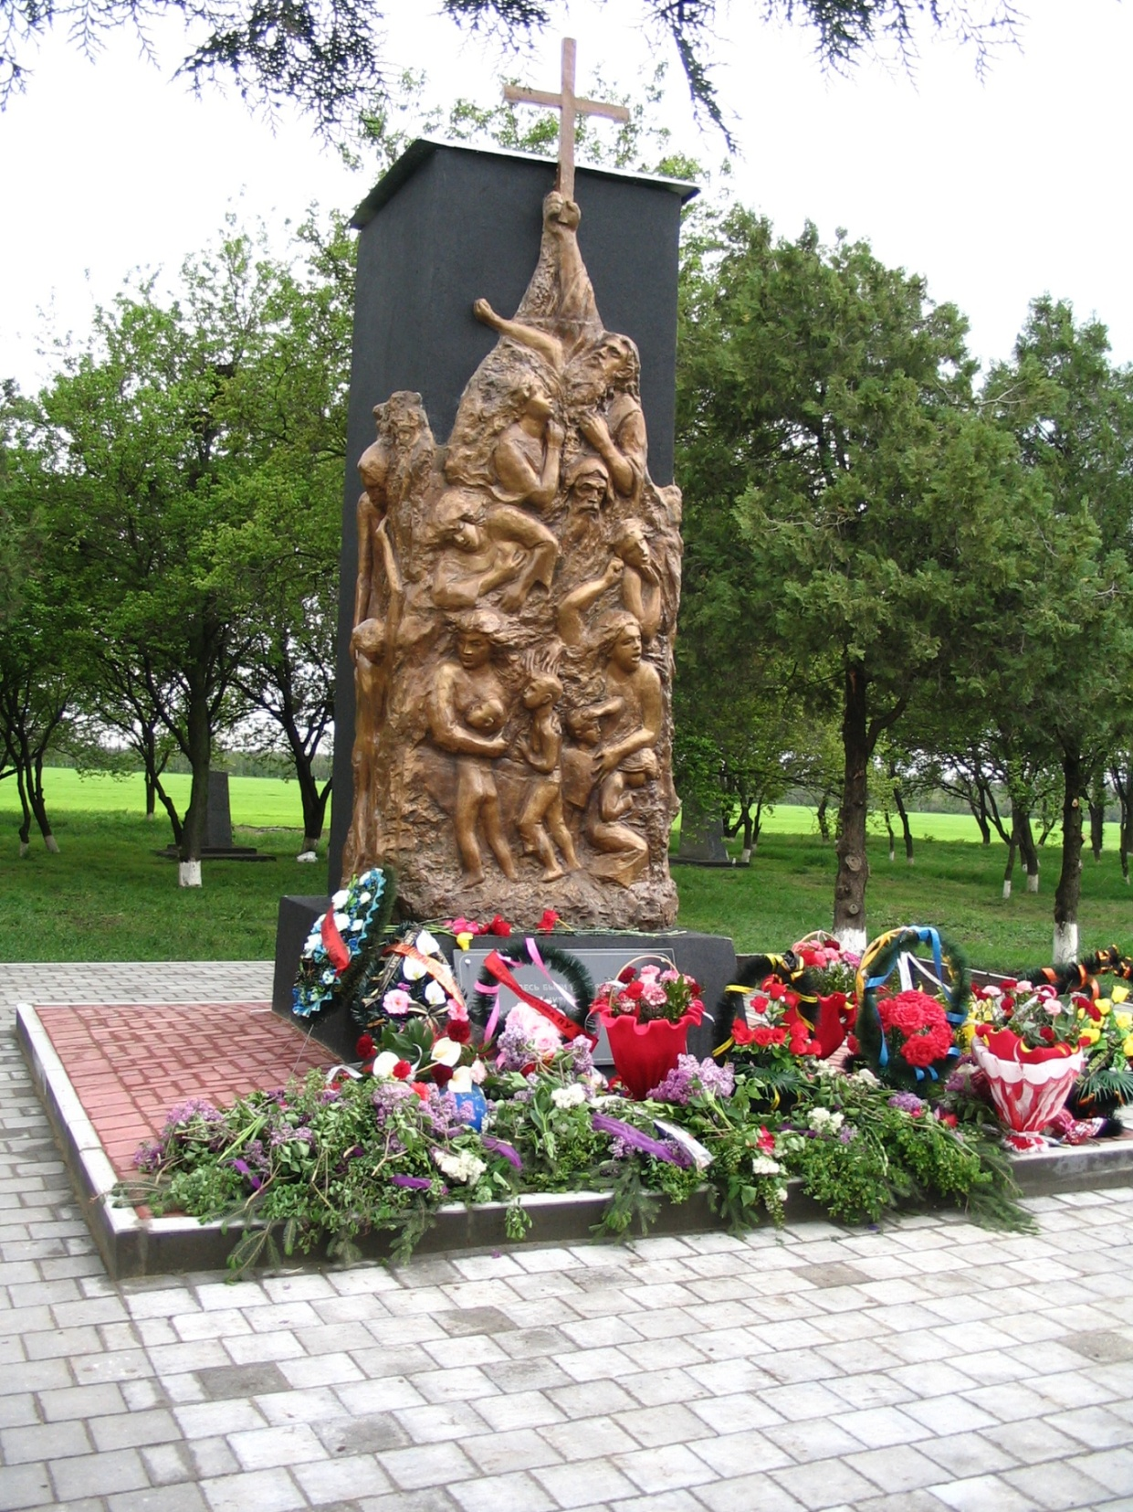
Памятник «Крик»

Slide 21
1. Назовите поэтов – белоглинцев, писавших о ВОВ. 2. Кто из кубанских поэтов участвовал в боевых действиях в качестве штурмана авиации? 3. Вспомните автора сборника «Салют Победы»? 4. Поэт, ушедший на фронт в возрасте 17 лет, оставивший свой первый автограф на стене рейхстага? 5. Автор стихотворения «Поле боя»?

Slide 22
6. Назовите автора сборника
«К Отчизне – вечная любовь». 7. Кто автор сборников «Сила жизни»,
«Две матери», «Философия события»? 8. Какое событие описывается
в стихотворении В. Бакалдина «Краснодарская быль»? 9. Поэт-белоглинец, работавший журналистом и редактором газеты
«Путь Октября»? 10. Назовите автора стихотворения
«Сквер в Тимашевске».

Slide 23
1. В каких боях прославилась 50-ая отдельная кавалерийская дивизия? 2. Когда фашисты захватили Краснодар? 3. В память о каких событиях в крае создан музей Кубанская Хатынь? 4. Назовите дату оккупации Белой Глины? 5. Как назывался план гитлеровцев по захвату Кавказа?

Slide 24
6. Появление этого летчика наводило ужас на гитлеровцев. В небе Кубани он сбил 20 самолетов врага. 7. Чем прославился десант под командованием Цезаря Куникова? 8. Когда была освобождена Белая Глина от фашистов? 9. Назовите дату освобождения г. Краснодара. 10. Кто автор скульптурной композиции «Крик»?

Slide 25
Жизнь миллионов – победа одна, не велика ли цена?

Slide 26
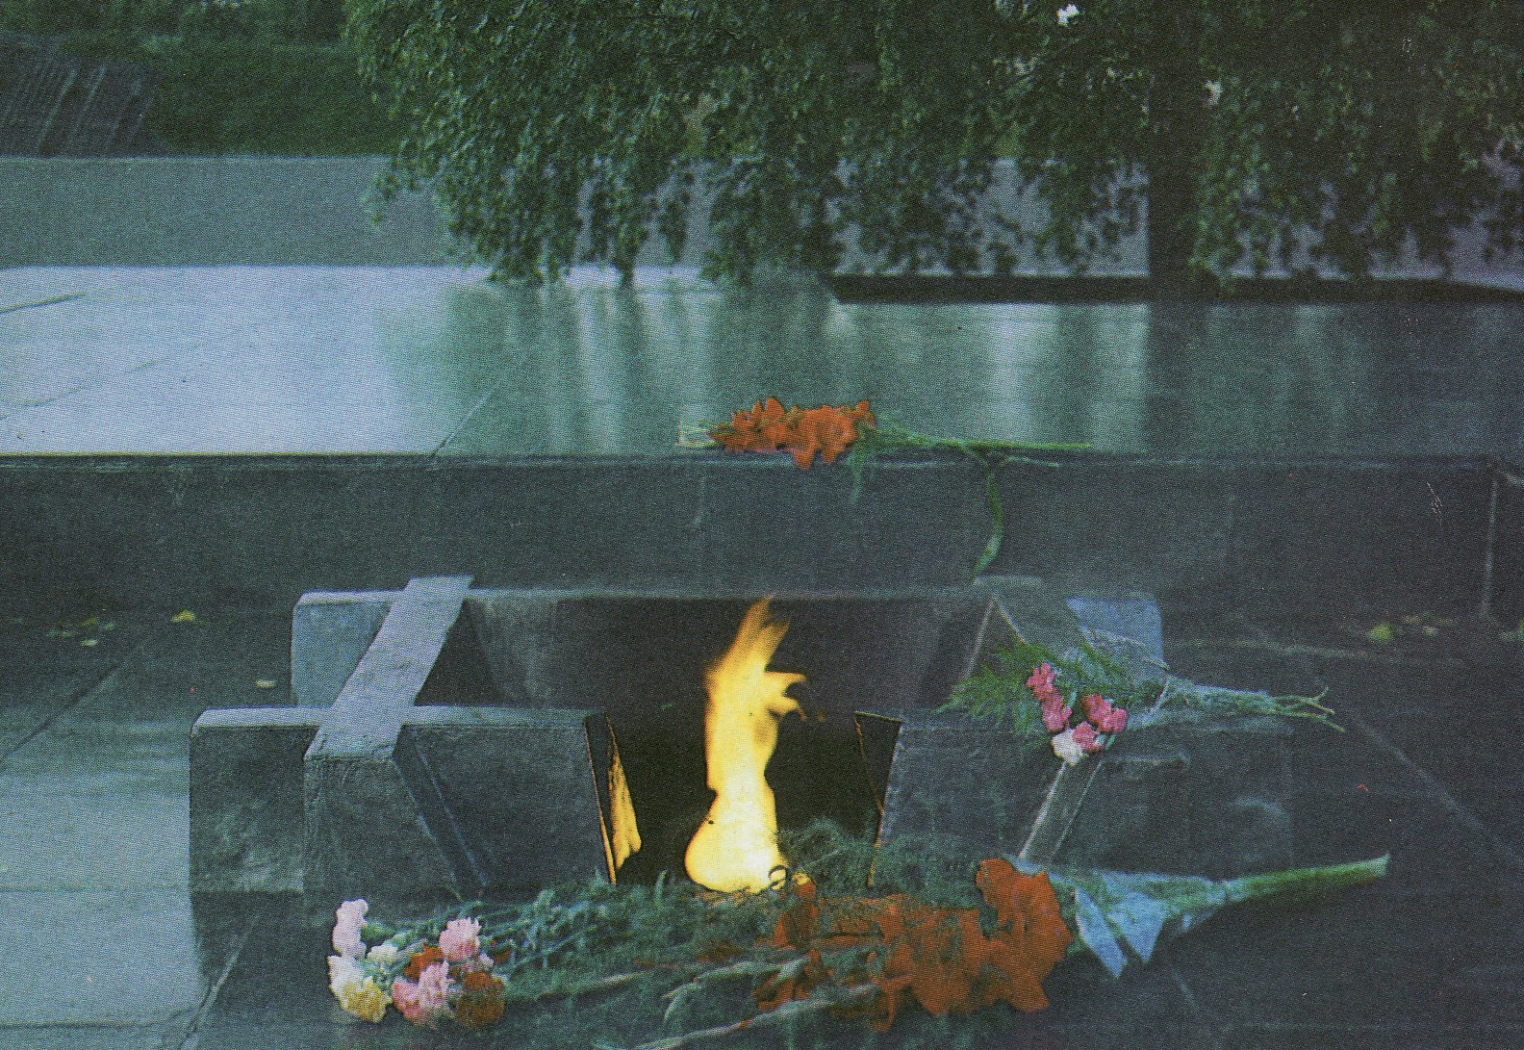
Никто не забыт. Ничто не забыто.

Slide 27
Написать сочинение - рассуждение по теме
«Зачем мне помнить о войне?».

Slide 28
Благодарим
за внимание

